Slide 1
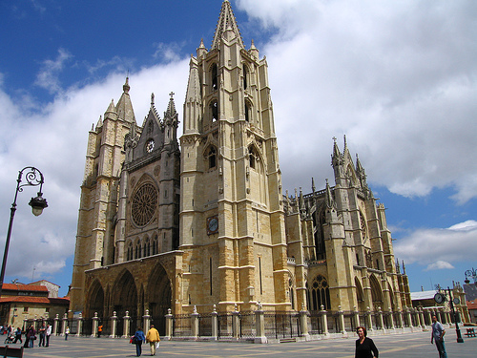
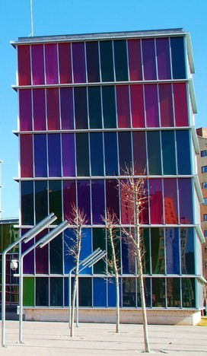
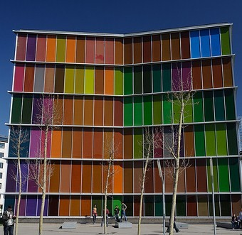
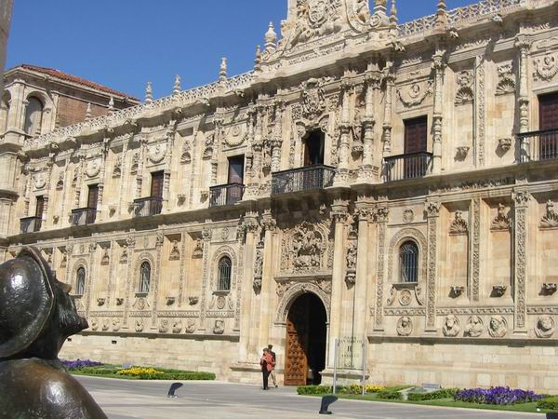
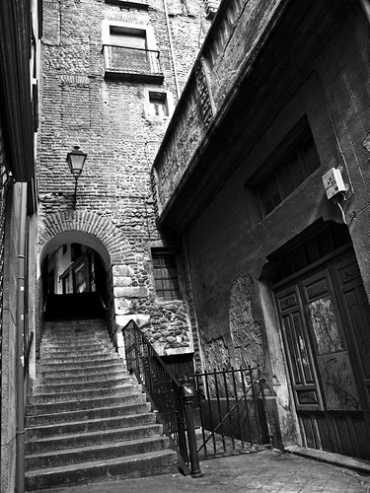
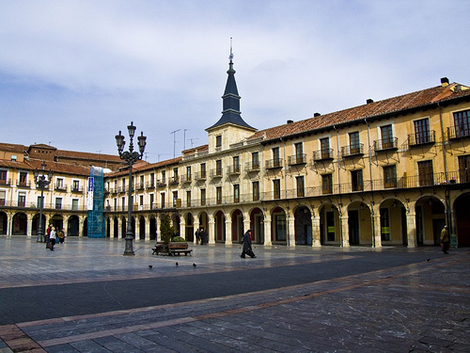
40 Cosas para hacer en León

Slide 2
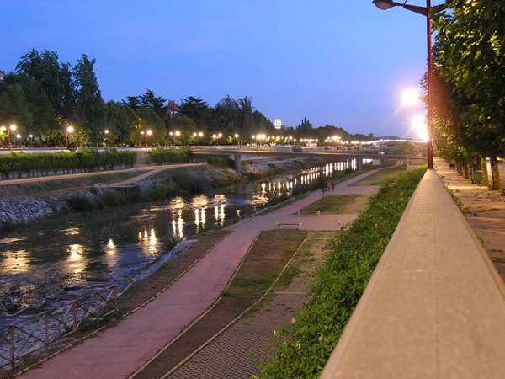
1
Caminar por los paseos del Rio Bernesga

Slide 3
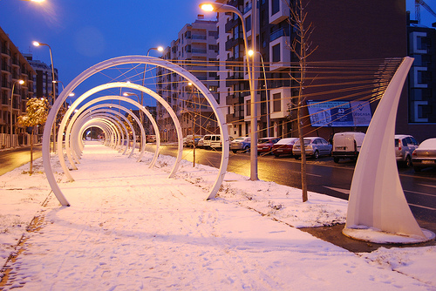
2
Perderse una tarde de Invierno
por las calles nevadas de León

Slide 4
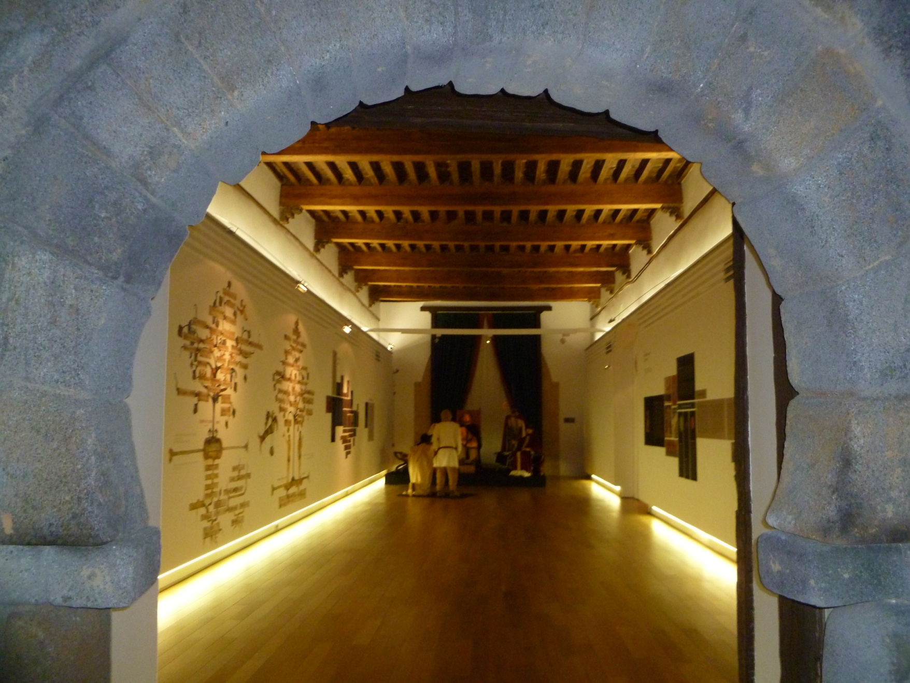
3
Visitar el Palacio del Conde Luna para conocer
la Historia del Reino de León

Slide 5
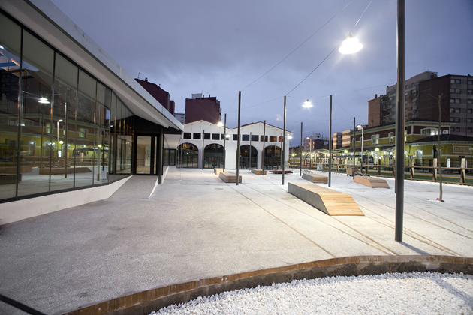
4
Darse una vuelta por el Espacio Vías

Slide 6
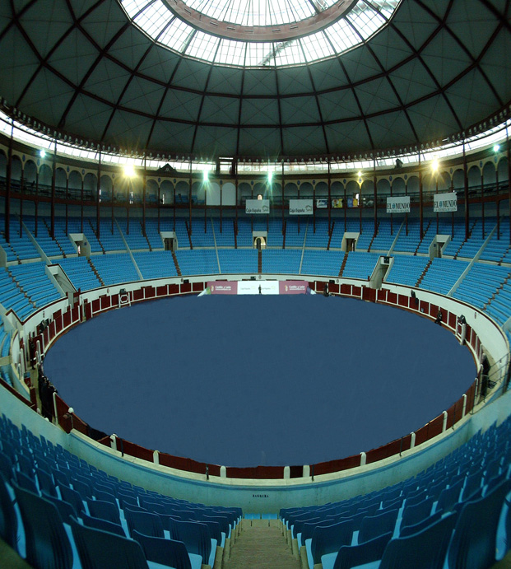
5
Presenciar algún espectáculo en el León Arena

Slide 7
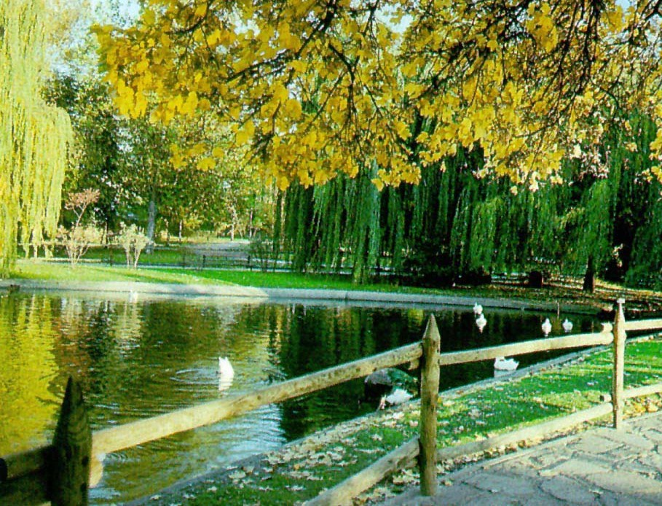
6
Relajarse en la tranquilidad del Parque de Quevedo

Slide 8
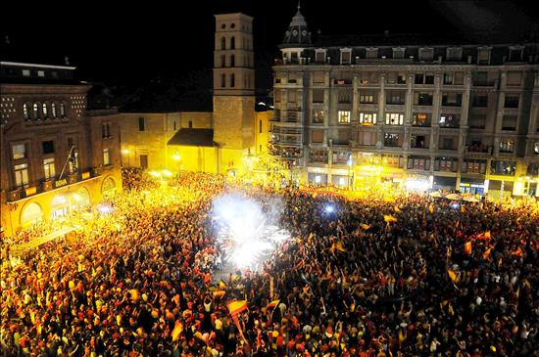
7
Celebrar la victoria de tu equipo
en la Fuente de Santo Domingo

Slide 9
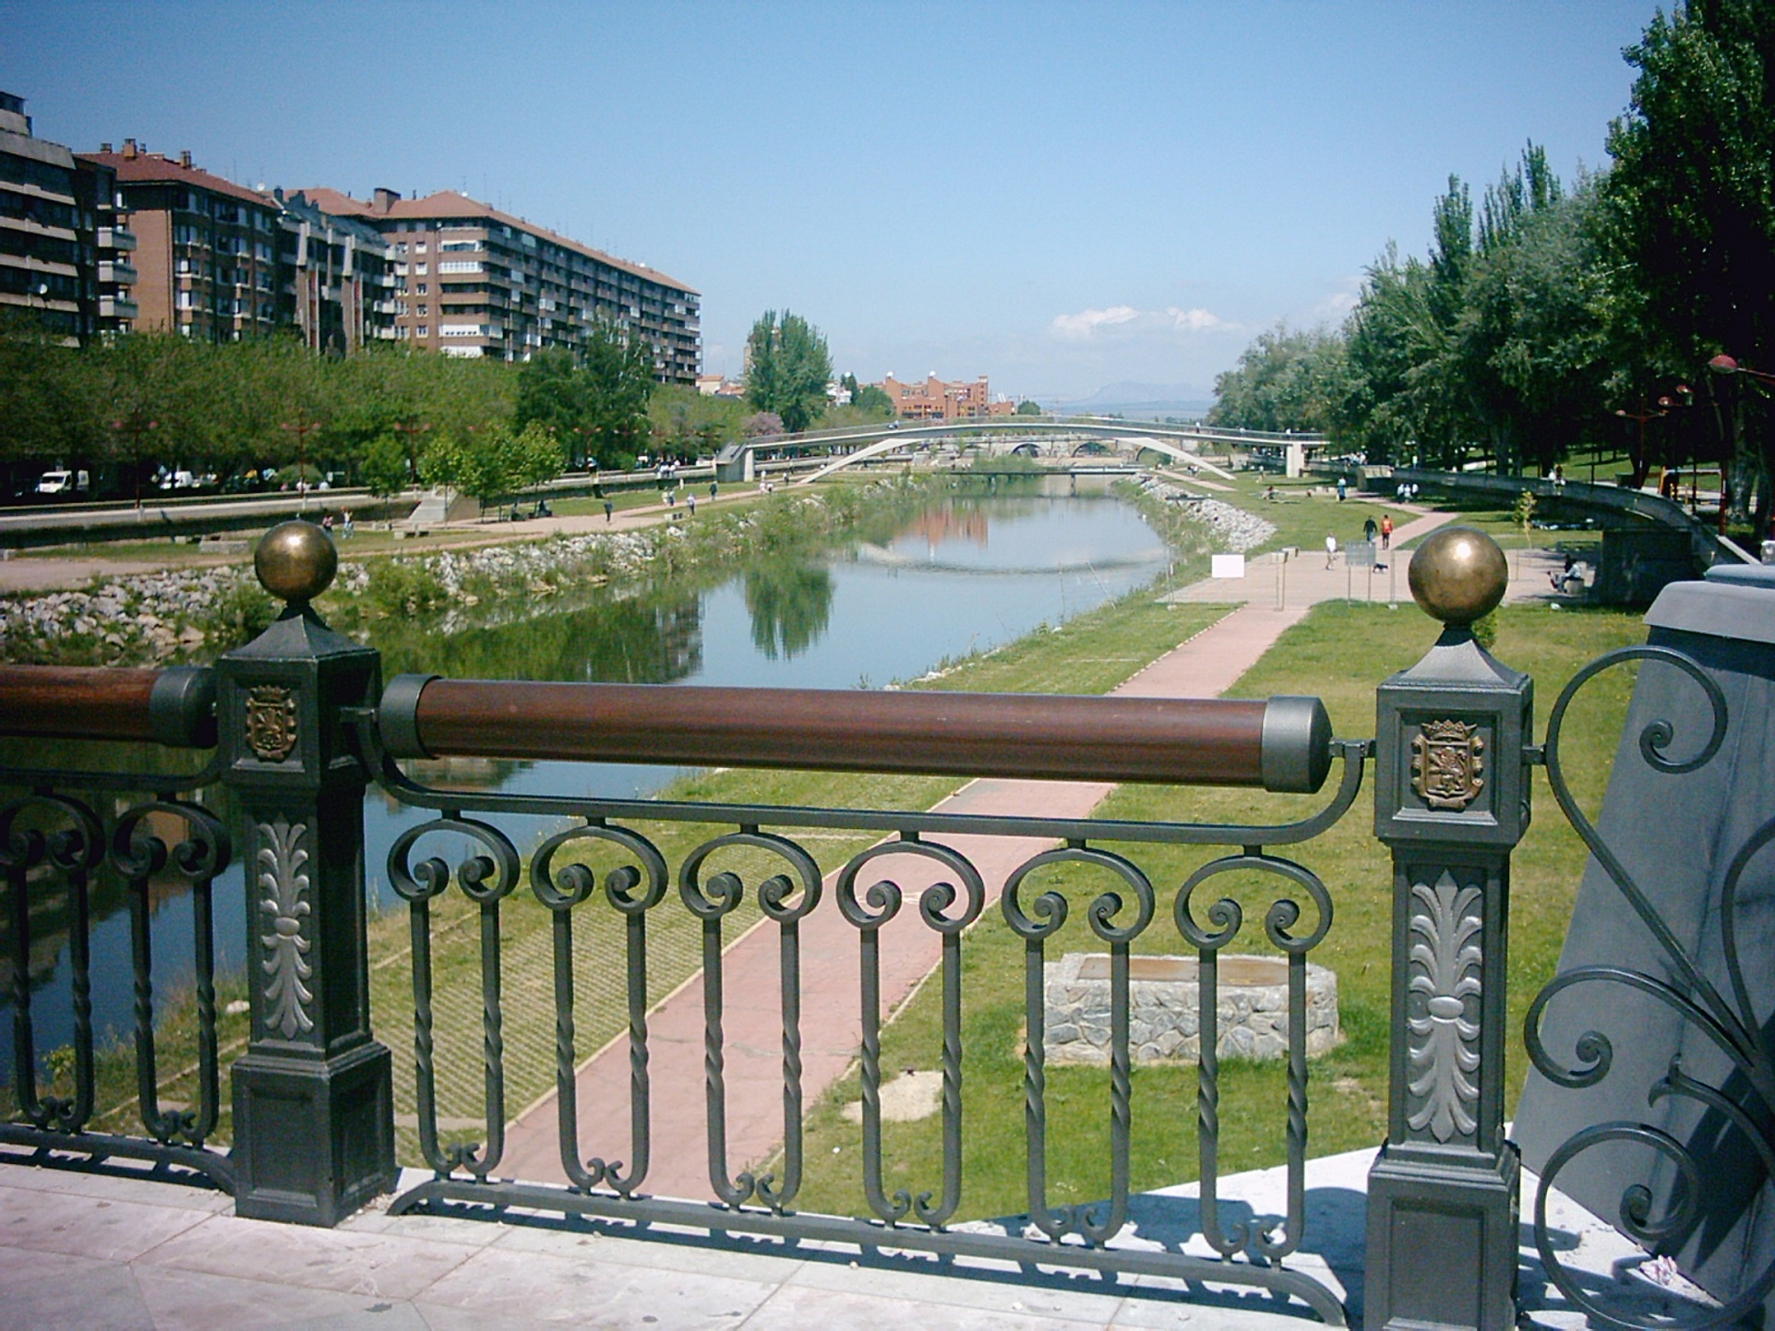
8
Disfrutar de las vistas desde el Puente de los Leones

Slide 10
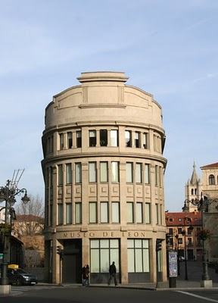
9
Visitar el Museo de León

Slide 11
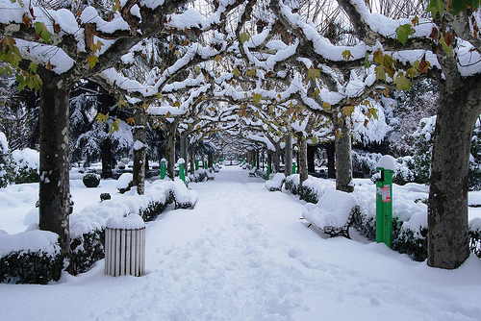
10
Adentrarse en los Jardines nevados de Papalaguinda

Slide 12
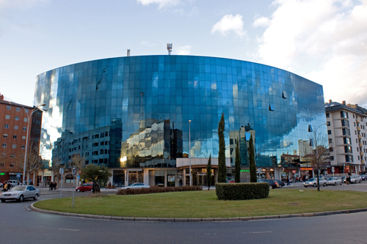
11
Tomar unas cañas con los amigos
por la zona de la Junta

Slide 13
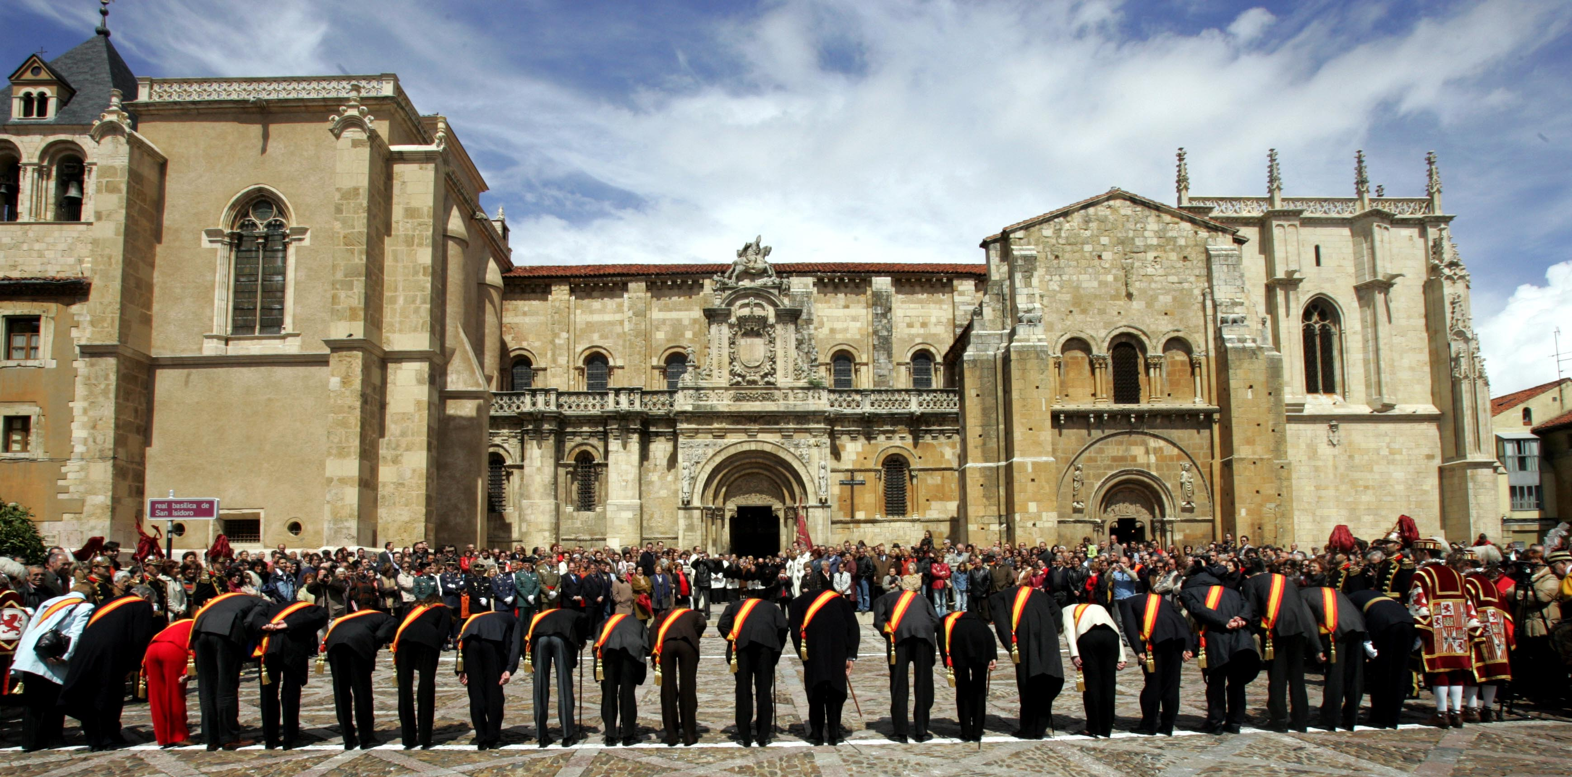
12
Presenciar la Ceremonia de las Cabezadas

Slide 14
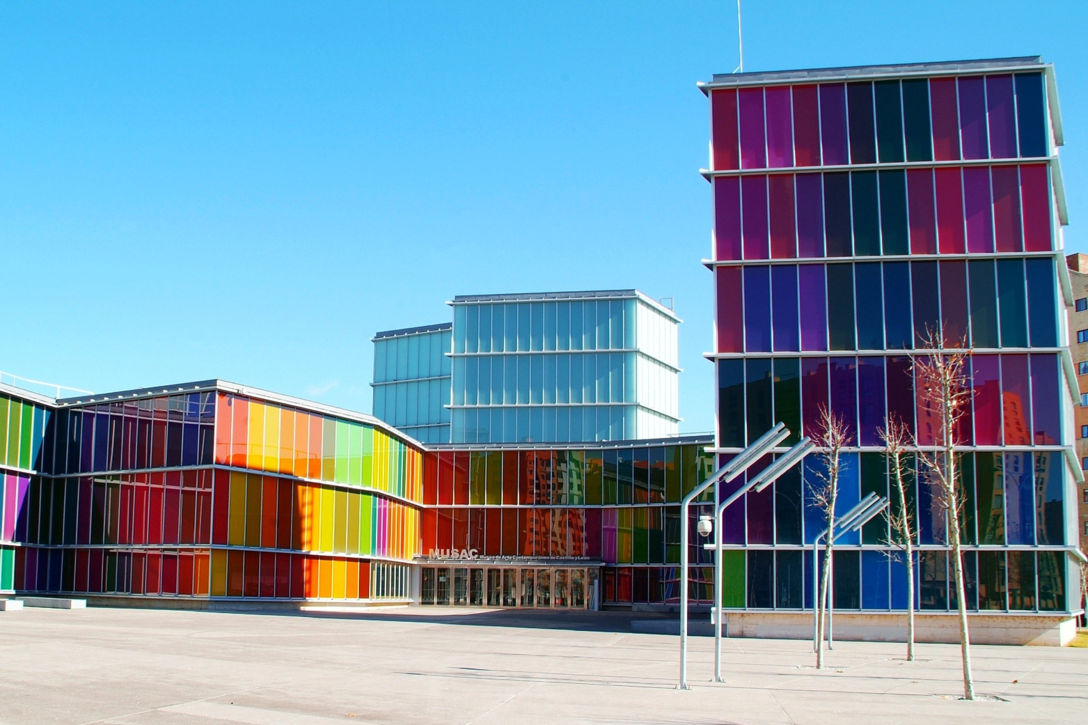
13
Visitar la última exposición en el Musac

Slide 15
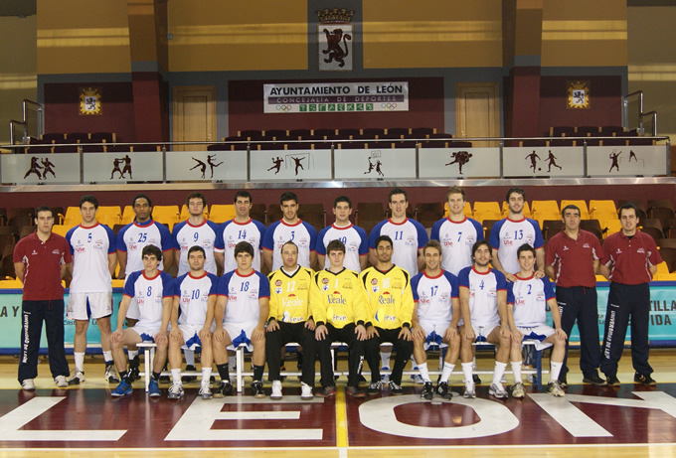
14
Disfrutar con los triunfos del Ademar

Slide 16
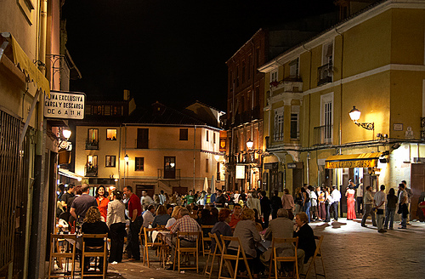
15
Salir de tapas por el Barrio Húmedo

Slide 17
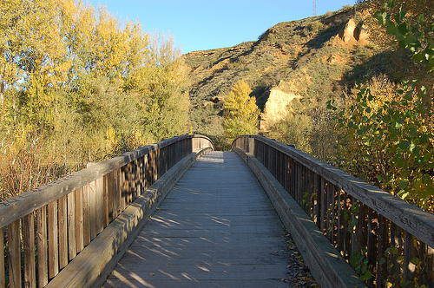
16
Dar un paseo por la Candamia y subir a las Lomas

Slide 18
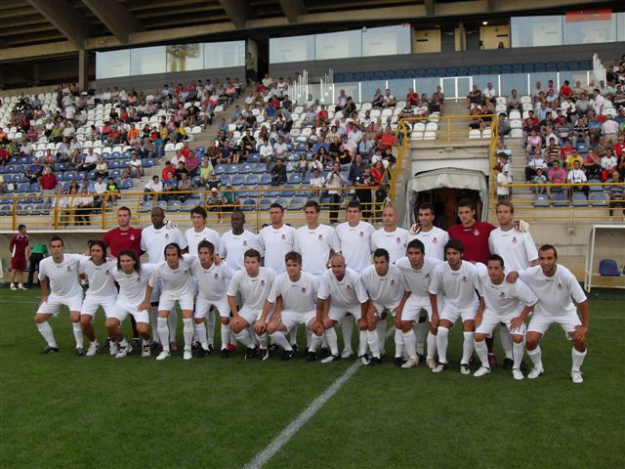
17
¡Aupa Cultural!
Animar a la Cultural en el Estadio Reino de León

Slide 19
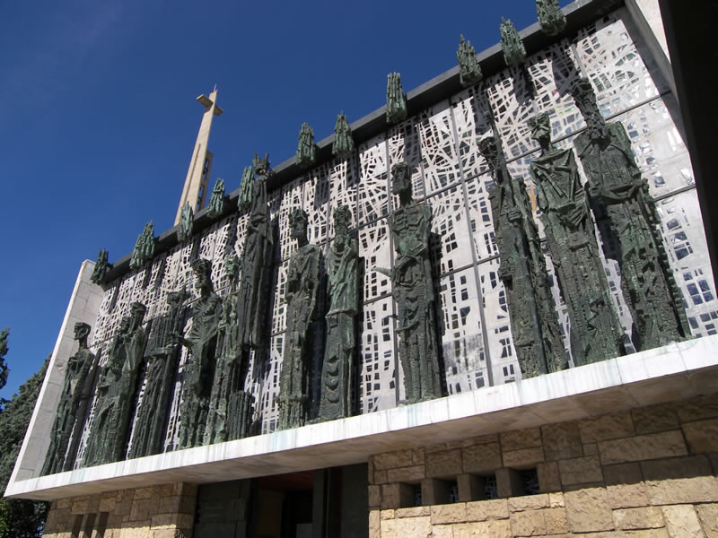
18
Visitar el Santuario de la Virgen del Camino

Slide 20
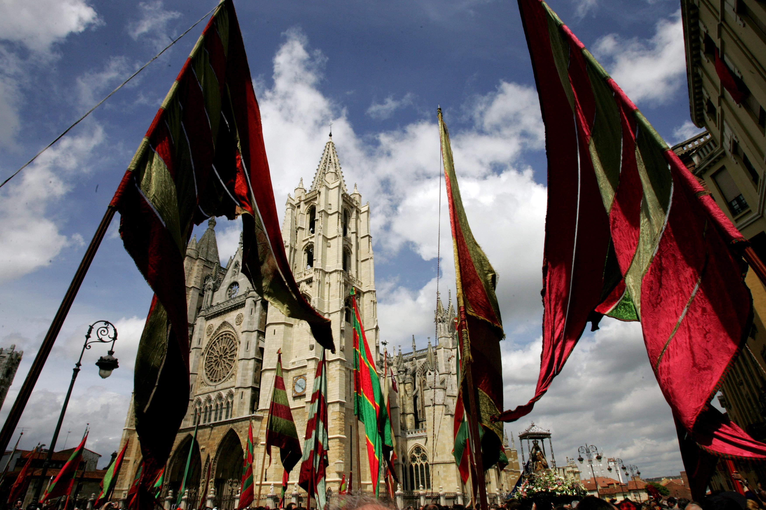
19
Disfrutar con el colorido de los Pendones de León

Slide 21
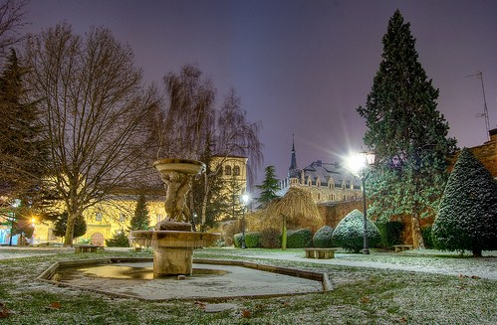
20
Quedarse maravillado con la belleza del Barrio Romántico

Slide 22
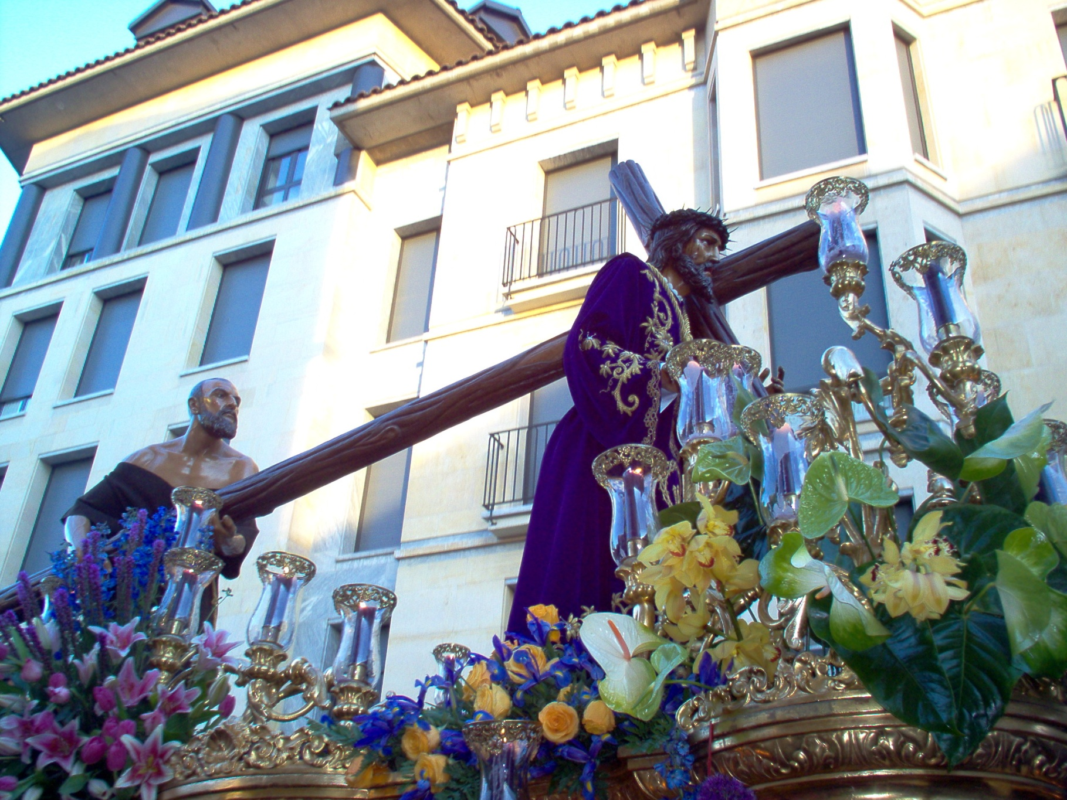
21
Vivir con Respeto y Pasión la Semana Santa Leonesa

Slide 23
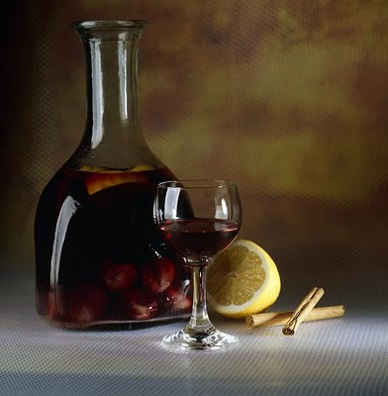
22
Tomarse unas Limonadas después de las Procesiones

Slide 24
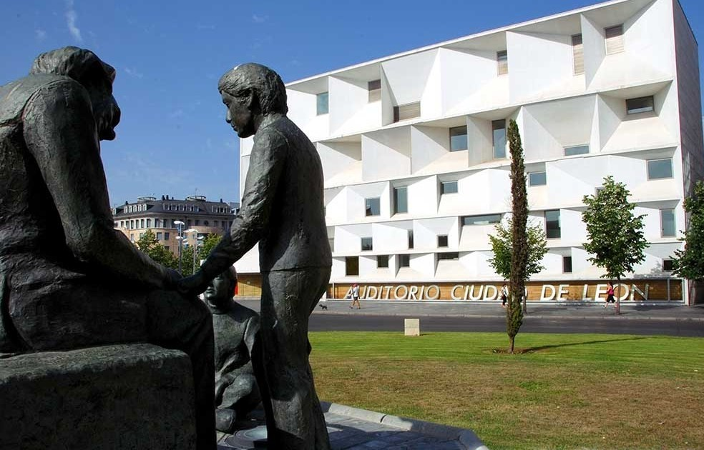
23
Asistir a un Espectáculo en el Auditorio

Slide 25
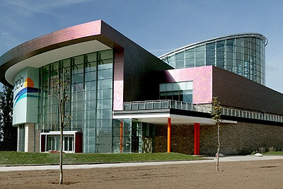
24
Quedar con los Amigos en el Espacio León

Slide 26
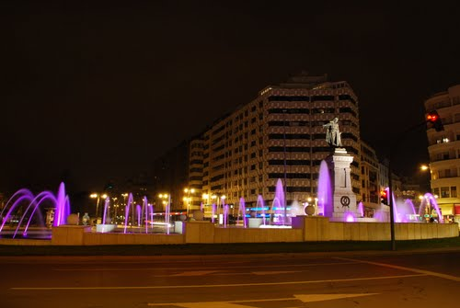
25
Vivir la Noche Leonesa

Slide 27
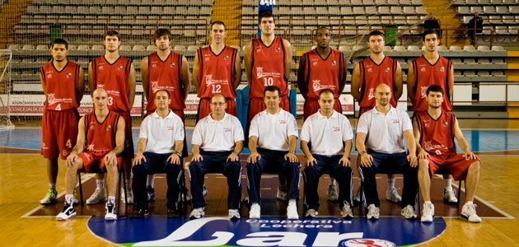
26
Vibrar con el buen juego del Baloncesto León

Slide 28
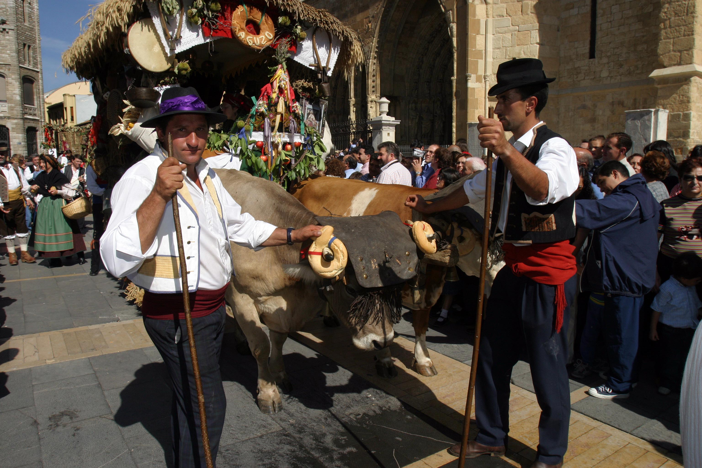
27
Ver en San Froilán los Carros Engalanados

Slide 29
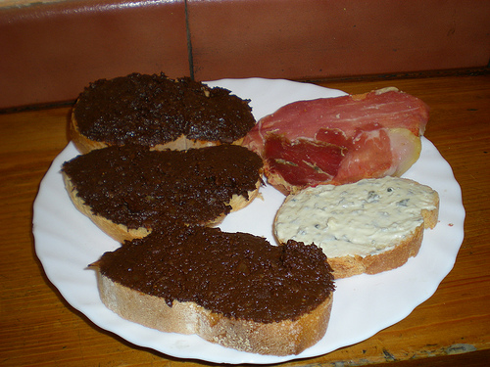
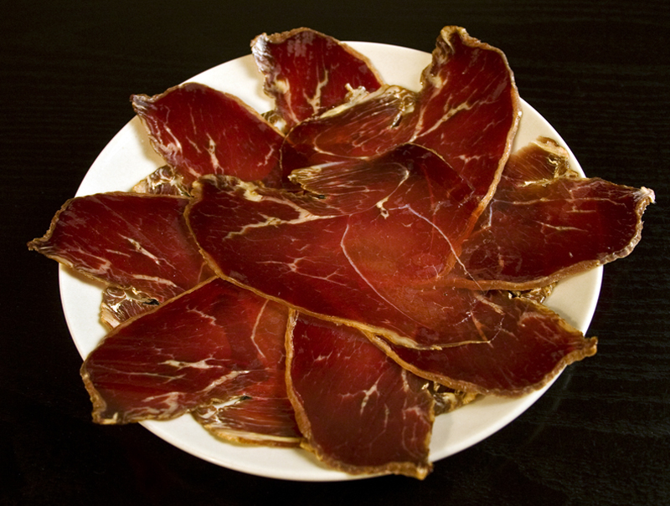
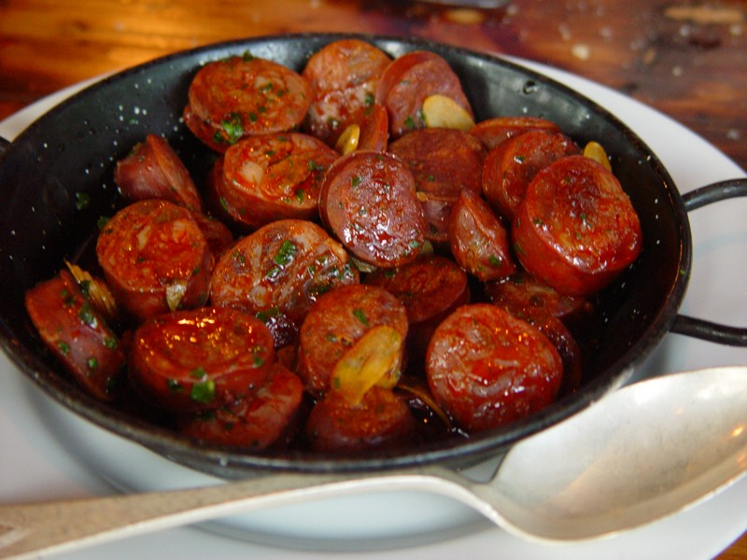
28
Morcilla Leonesa
Cecina de León
Chorizo de León
Saborear la buena Gastronomía Leonesa

Slide 30
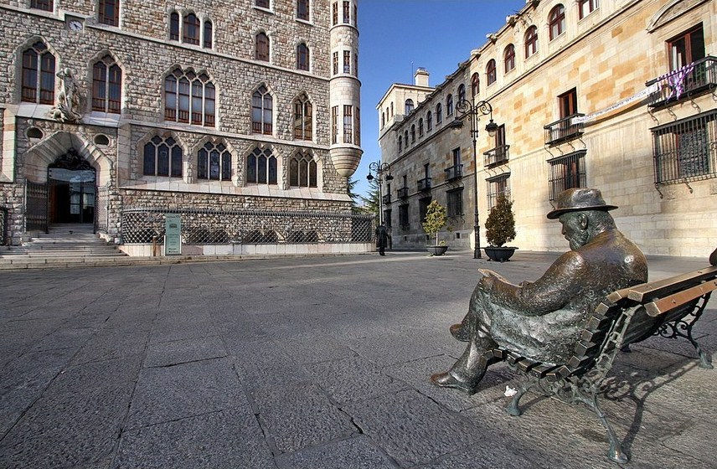
29
Sentarse frente a la Casa de Botines
y quedarse embelesado ante la Obra de Gaudí

Slide 31
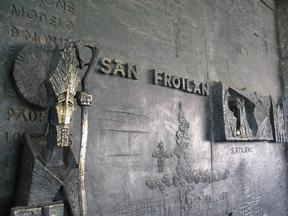
30
Subir a La Virgen del Camino en San Froilán

Slide 32
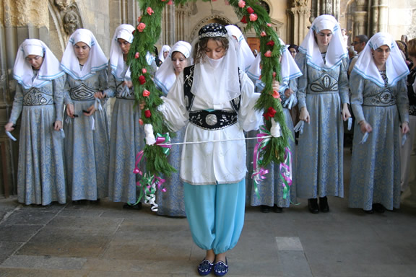
31
Vivir la Ceremonia de las Cantaderas

Slide 33
32
Recorrer los rincones ocultos de la Ciudad

Slide 34
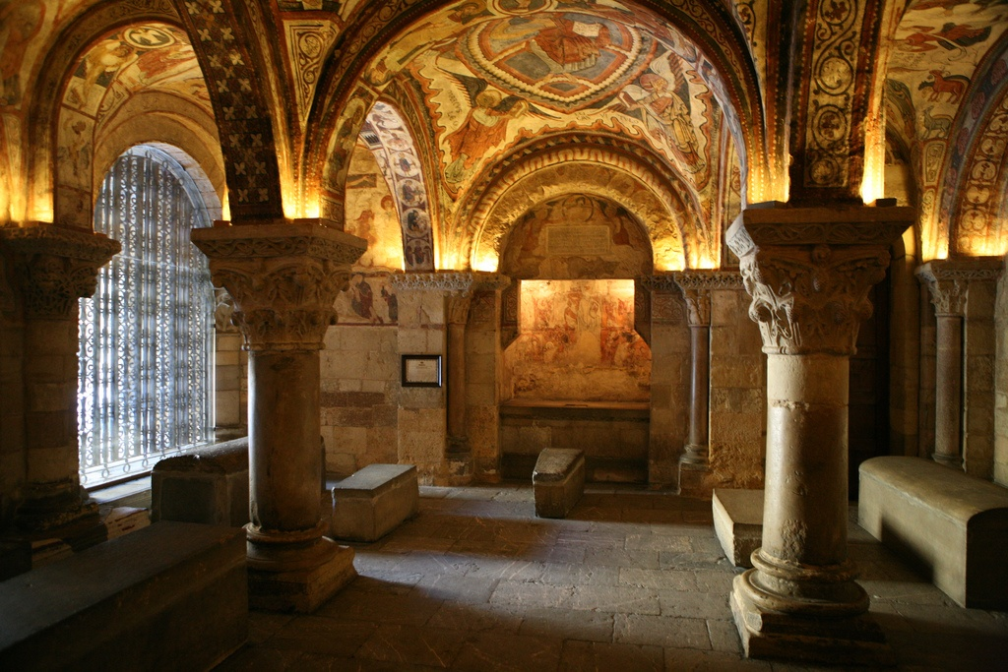
33
Quedarse hechizado , ante la belleza del
Panteón de los Reyes de León

Slide 35
34
Admirar la Fachada del Parador de San Marcos

Slide 36
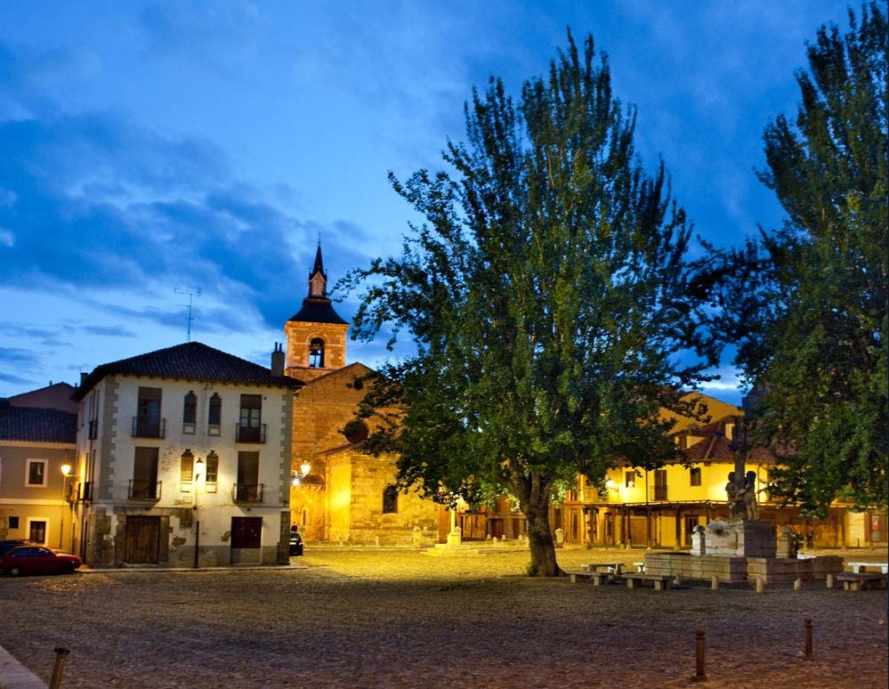
35
Caminar por el empedrado de la Plaza del Grano

Slide 37
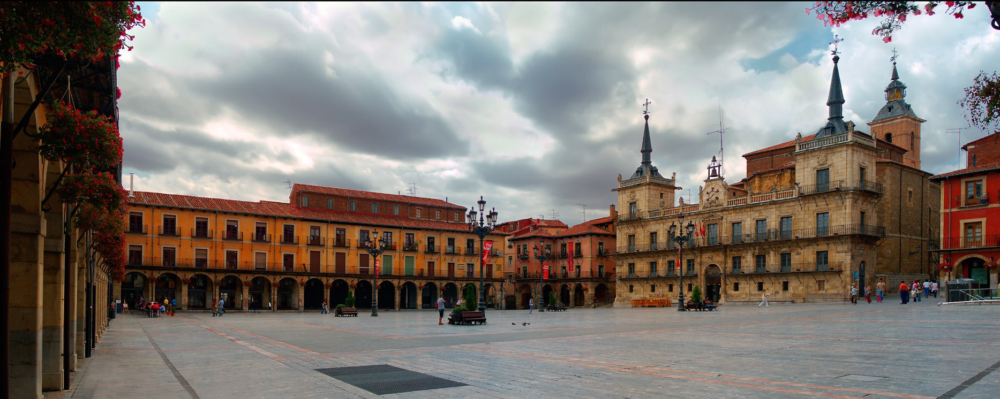
36
Pasear por los soportales de la Plaza Mayor

Slide 38
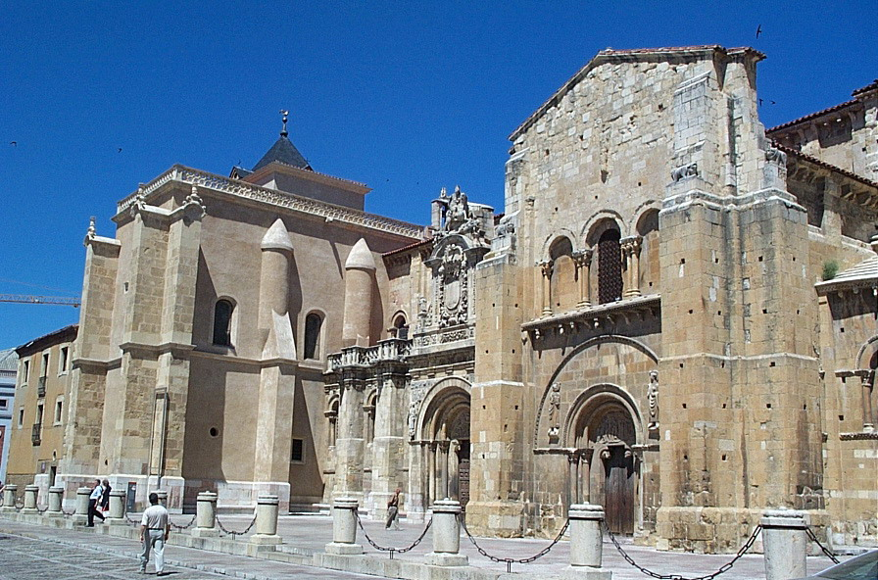
37
Contemplar Basílica Real de San Isidoro

Slide 39
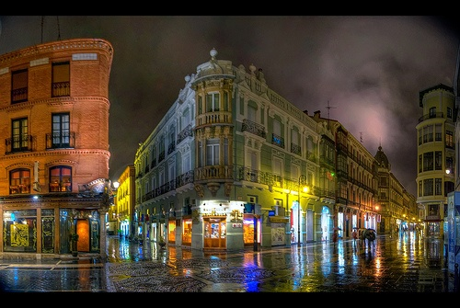
38
Pasear bajo el embrujo de l a Calle Ancha

Slide 40
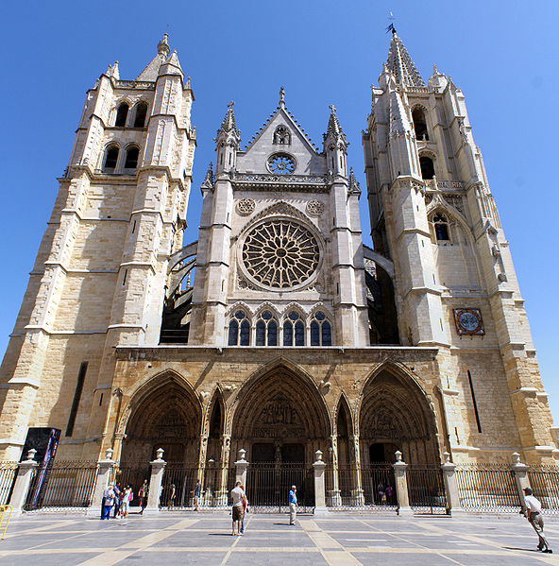
39
Quedarse fascinado al contemplar
la belleza de la Catedral de León

Slide 41
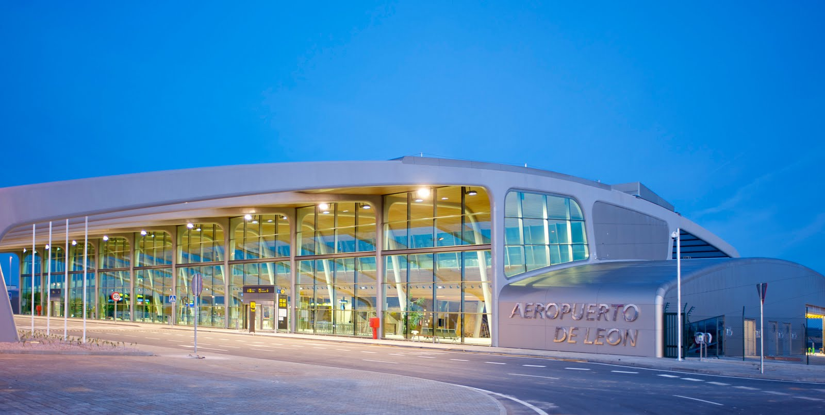
40
Volar lejos de aquí para contarle a todo
el Mundo lo ¡Maravilloso que es León!
También tienes otra opción, que es reenviar
este correo a todos tus Amigos

Slide 42
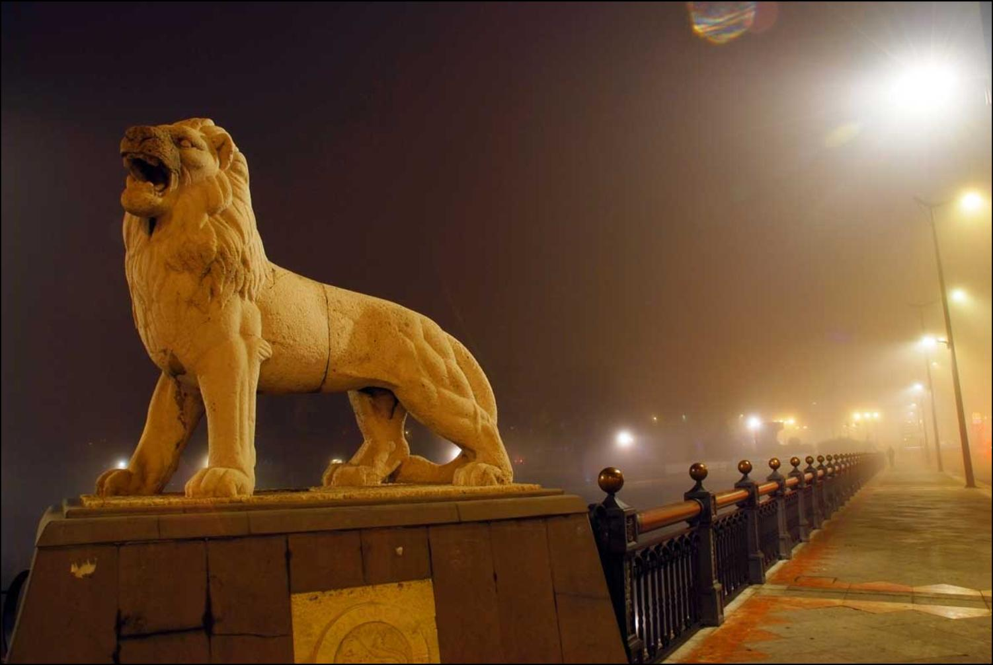
Si tienes la Suerte de vivir en León
¡Felicidades!
Porque eres una persona ¡Muy afortunada!
¡León !
¡Tienes que Vivirlo!
Carlos Palacio 66

Slide 43



Accede a la sección que desees desde aquí:
Propia Creación
De la Red
Dedicatorias | Fechas Especiales | Graciosos
Historia y Arte | Lugares | Musicales
Naturaleza y Ciencias | Política | Reflexión
Religiosos | Románticos | Salud
Dedicatorias | Fechas Especiales | Graciosos
Historia y Arte | Lugares | Musicales
Naturaleza y Ciencias | Política | Reflexión
Religiosos | Románticos | Salud
Si deseas recibir pps periódicamente en tu correo electrónico subscríbete aquí:

